Slide 1

Модуль розпізнавання жестів рук для керування квадрокоптером
1
Міністерство освіти і науки України Національний авіаційний університет Кафедра комп’ютеризованих систем управління
Виконав: студент групи СП-436
Левчук В.В.
Керівник:
к.т.н., доцент Глазок О.М.

Slide 2
Актуальність даного проекту
2
З розвитком науково-технологічного прогресу, збільшується вплив електронних систем на повсякденне життя людей. Це беззаперечно збільшує попит на проектування, створення та впровадження нових інтерактивних систем людино-комп’ютерної взаємодії, що розширює наявні та створює нові можливості у керуванні різноманітними технічними засобами завдяки дедалі більш простого інтерфейсу. Одна з таких систем інтерфейсу керування є керування за допомогою жестикуляції рук людини. У даному дипломному проєкті наводиться модуль, що забезпечує керування квадрокоптером завдяки розпізнаванню жестів оператора. Даний вид керування дозволить розширити можливості по управлінню літальними апаратами даного типу, а не лише застосовувати загальноприйняті пульти керування на радіоуправлінні.

Slide 3
3
Мета дипломного проєкту: створення модуля на основі одноплатної ЕОМ для розпізнавання жестів рук з використанням алгоритмів штучного інтелекту з подальшою інтерпретацією результатів роботи модуля у команди для керування квадрокоптера.
Об’єкт дослідження: розпізнавання жестів рук на основі нейромережевих програмних засобів.
Предмет дослідження: модуль розпізнавання жестів рук для керування квадрокоптером.

Slide 4
Завдання, які необхідно виконанти для досягнення зазначеної мети:
4
Проаналізувати загальну схему роботи інтерактивних систем розпізнавання жестів;
На основі загальної схеми, створити схему, яка містила б необхідні апаратні та програмні блоки, що надасть можливість реалізації модуля розпізнавання жестів;
Враховуючи схему, підібрати необхідні апаратні елементи і зібрати фізичну модель модуля;
Зважаючи на апаратні характеристики елементів, спроєктувати структуру програмного забезпечення;
Оглянути наявні програмні рішення, що реалізовують алгоритми комп’ютерного зору;

Slide 5
5
Вибрати алгоритм штучного інтелекту, що забезпечить розпізнання характеристик виявлених жестів;
Розробити програмний код, зважаючи на апаратні характеристики модуля та вибрані програмні засоби;
Провести тестування роботи створеного модуля.

Slide 6
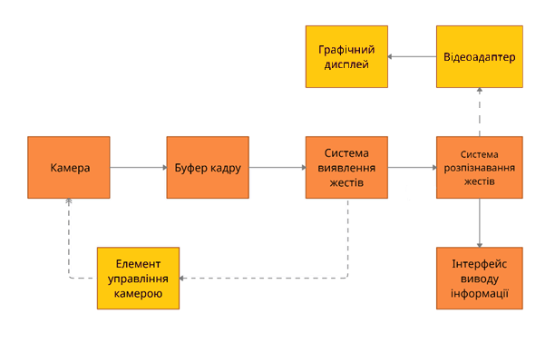
Загальна схема інтерактивної системи керування жестами
6

Slide 7
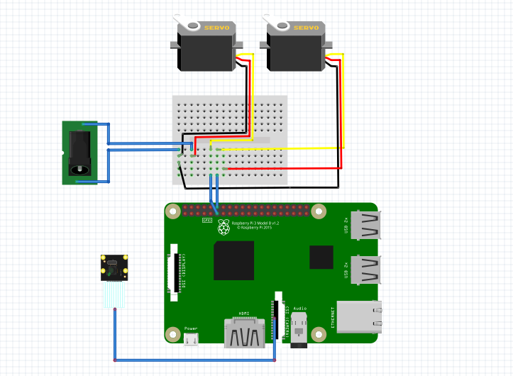
Рисунок підключення елементів
7

Slide 8
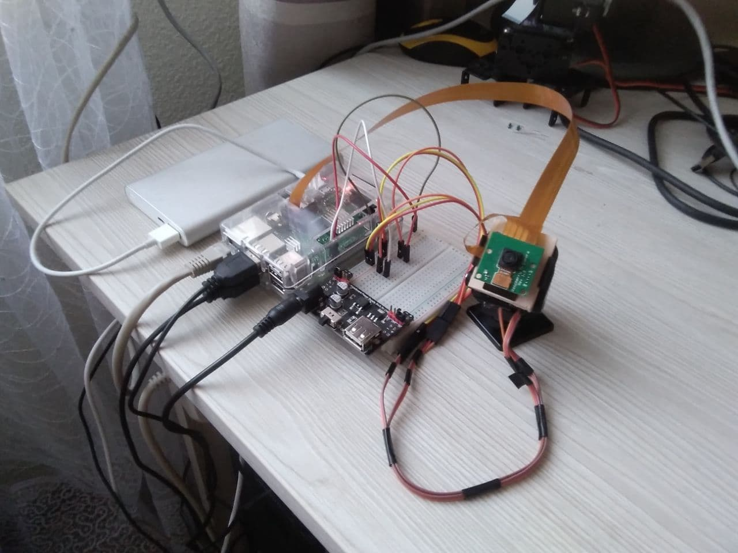
Фізична реалізація модуля
8

Slide 9
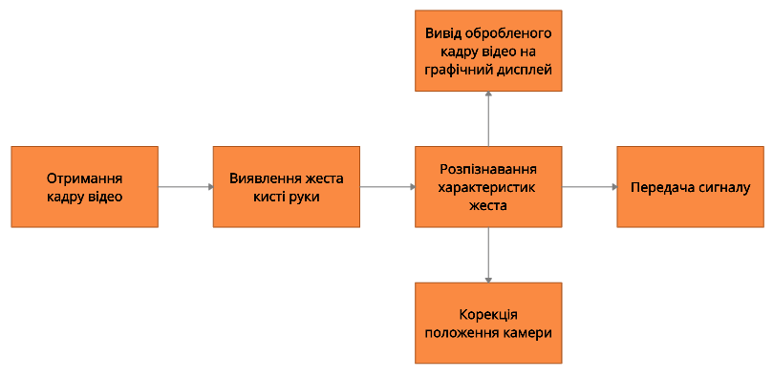
Загальна структура програмного забезпечення
9

Slide 10
Бібліотеки алгоритмів комп’ютерного зору
10
Бібліотека OpenCV
Бібліотека MediaPipe
Бібліотека OpenCV - бібліотека алгоритмів комп’ютерного зору та алгоритмів для опрацювання зображень та відеопотоків, яка написана на мові C/C++
Бібліотека MediaPipe – це кросплатформенна бібліотека рішень задач комп’ютерного зору, на основі використання бібліотеки OpenCV та алгоритмів штучного інтелекту.

Slide 11
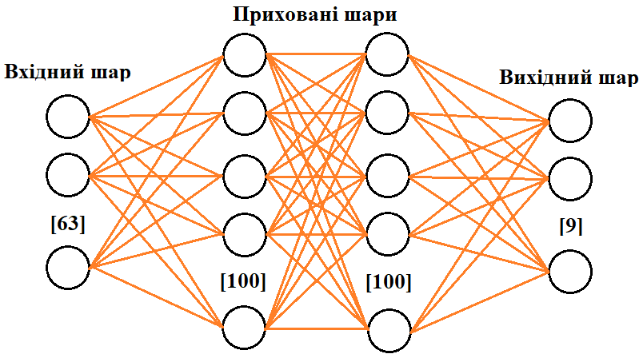
Алгоритм зворотного поширення помилки
11
Структура нейронної мережі

Slide 12
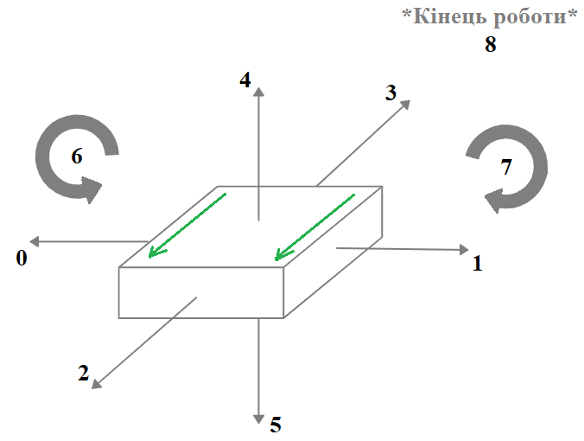
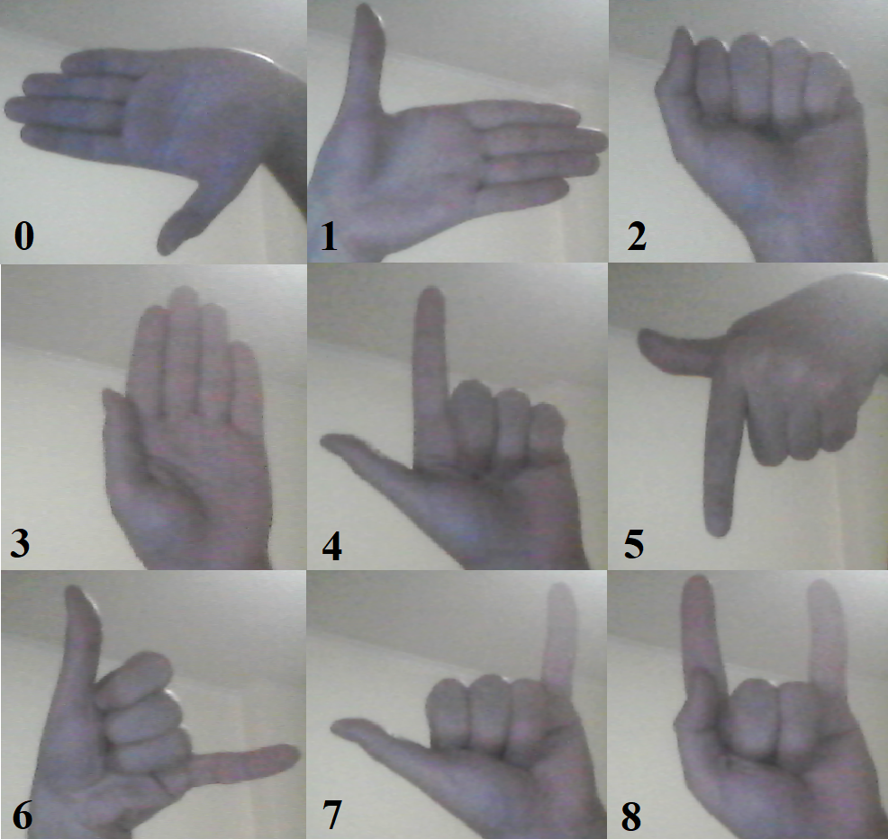
12
Можливі напрямки руху коптера
Жести керування

Slide 13
Класи програми:
13
HandTracking – основний клас. Всі основні робочі цикли відбуваються всередині даного класу;
MediaPipeHandsDetector – реалізовує процес виявлення жестів;
AltAzimuth – відповідає за керування альт-азимутальною установкою;
NeuralNetwork – реалізовує нейромережу, яка розпізнає характеристики виявленого жеста. Також надає інформацію, завдяки якій відбувається корекція камери (через клас AltAzimuth);
Perceptrons – допоміжний клас для NeuralNetwork. Забезпечує створення окремого шару перцептронів.

Slide 14
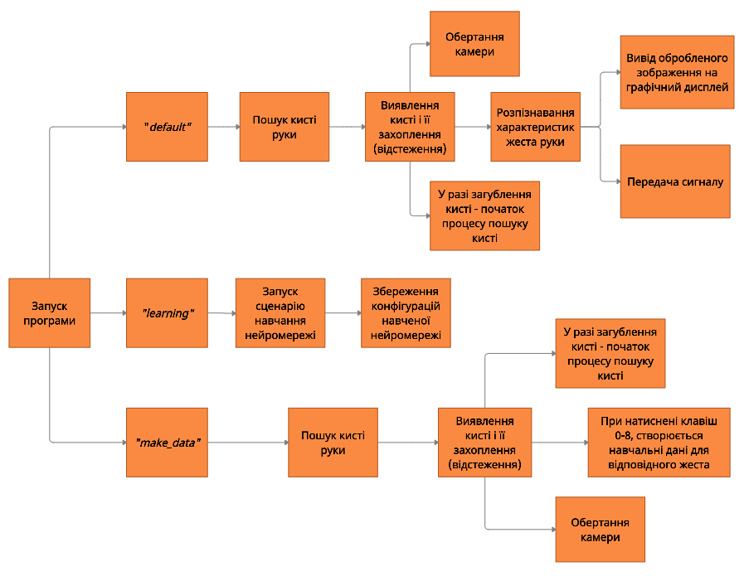
14
Можливі варіанти роботи програми

